Slide 1
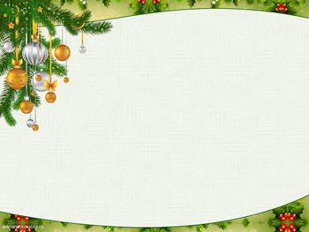
Муниципальное автономное дошкольное образовательное учреждение Муниципального образования город Ирбит «Детский сад № 25» «Новогодний магазин игрушек» Новогодний праздник для детей второй младшей группы № 4
Действующие лица:
Ведущий – воспитатель группы № 4 Сосновских Дарья Андреевна,
Зимушка – воспитатель группы № 10 Власенко Татьяна Леонидовна,
Снегурочка – младший воспитатель группы № 2 Хохрякова Мария Александровна,
Дед Мороз – воспитатель группы № 10 Коковина Светлана Николаевна,
Шапокляк – воспитатель группы № 5 Бушуева Марина Викторовна,
Музыкальный руководитель – Ромазанова Светлан Юрьевна

Slide 2
Цель. Приобщить дошкольников к праздничной культуре. Содействовать созданию обстановки общей радости, хорошего настроения.

Slide 3
Снег искрится на поляне, Месяц в облаке плывёт, Бьют часы и наступает Славный праздник – Новый год!

Slide 4
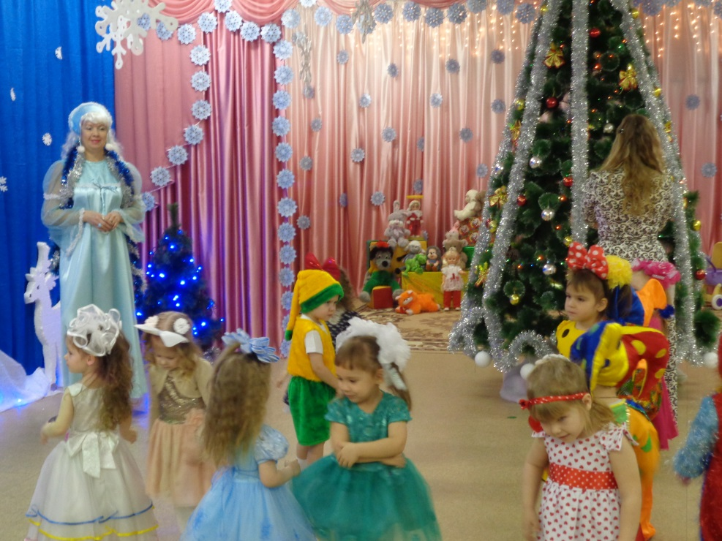
Танец «Поссорились-помирились»

Slide 5
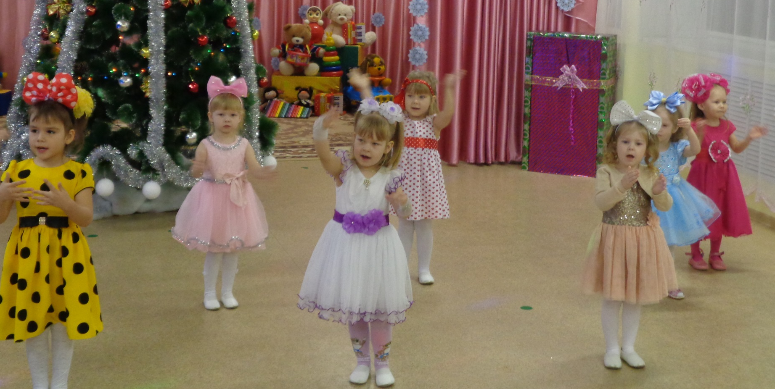
Танец кукол

Slide 6
Танец петрушек

Slide 7
Ах, какой хороший, добрый Дед Мороз!

Slide 8
Новогодний магазин игрушек посетила Шапокляк

